Slide 1
بررسی شکستگی DNA اسپرم
با روش SDFA

Slide 2
علل ناباروری
در زوج هایی که مشکل ناباروری دارند در قدم اول بهترین کار بررسی مرد است چرا که این کار هم ساده تر و هم مقرون به صرفه است

Slide 3
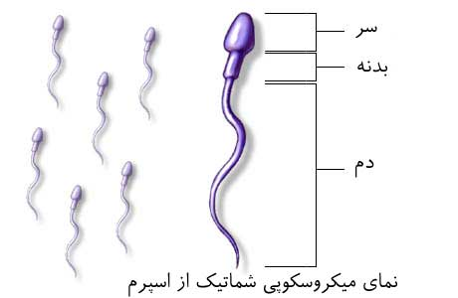
سلول اسپرم از یک سر، قطعه میانی و یک دم تشکیل شده است.
ساختار اسپرم

Slide 4
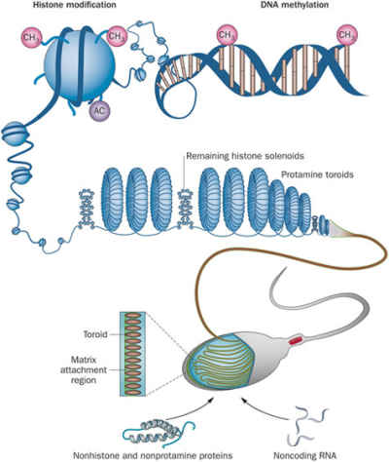
. سر حاوی هسته است که حاوی فیبرهای کروماتینی به شدت در هم پیچیده است که همان ماده ژنتیکی یا DNA سلول است و ۶ برابر نسبت به DNA سلول‌های عادی متراکم‌تر است.

Slide 5
عواملی که سلامت اسپرم را تهدید و فرد را مجاب به انجام تست SDFA میکند:
وجود سابقه عفونت پروستات یا عفونت‌های ناحیه تناسلی
سابقه ضربه به بیضه‌ها یا چرخش بیضه‌ها
ابتلا به واریکوسل
سابقه بلوغ زودرس یا دیررس
تماس با مواد سمی در حین کار نظیر مس، کادمیوم و جیوه، اکسید اتیلن،کلرید وینیل،مواد رادیو اکتیو و اشعه
مصرف دخانیات
قرارگیری ناحیه تناسلی در شرایطی با دمای بالا

Slide 6
مردان مبتلا به نا باروری با علت نامشخص
مردان مبتلا به اولیگو استنوتراتواسپرمیا
مردان با سابقه انجام لقاح ناموفق خارج از رحمی
بررسی کارایی درمان های دارویی در مردان
مردان خواهان داشتن فرزند پس از یک یا چند دوره شیمی درمانی
سابقه توقف در رشد جنین
سابقه رشد ضعیف جنین
مردان با سن بالا
زوجین مبتلا به سقط مکرر جنین
مردان مبتلا به واریکوسل

Slide 7
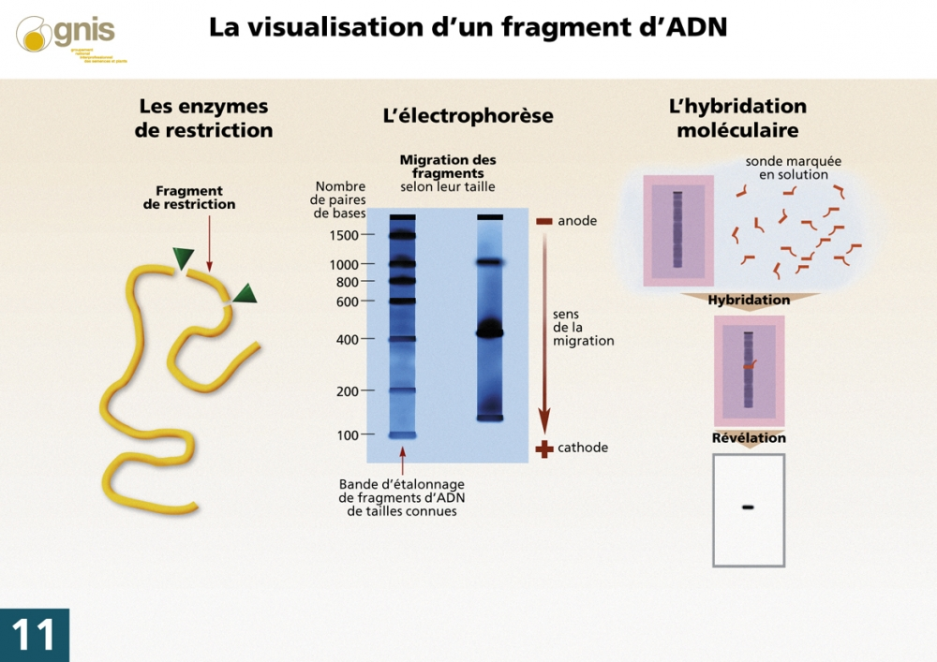
10 درصد مردان نابارور

Slide 8
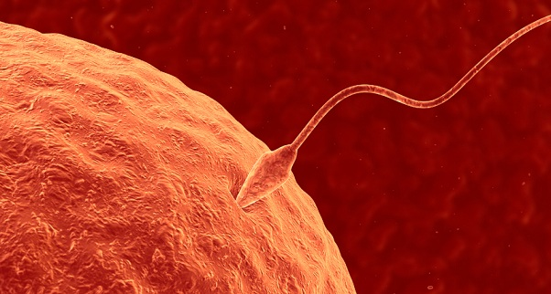
مشکل اصلی اسپرم‌های غیرطبیعی چیست؟

Slide 9
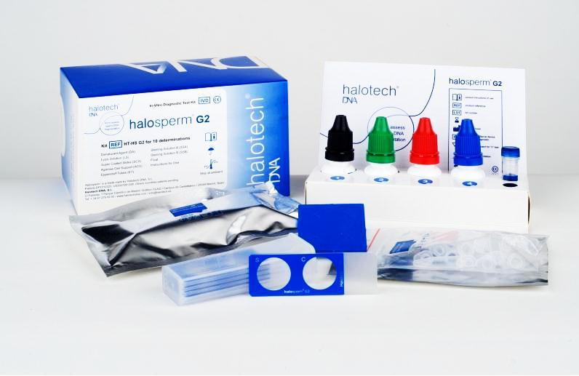
کیت SDFA

Slide 10
مواد و محلول های موجود در کیت :
محلول آگارز
25 عدد لام تیمار شده
25 عدد میکروتیوب
محلول A (دناتوره کننده)
محلول B (لیز کننده)
محلول C (رنگ آمیزی)
محلول D (رنگ آمیزی)
محلول E (رنگ آمیزی)

Slide 11
مواد و تجهیزاتی که در کیت موجود نیست:
میکروسکوپ نوری
الکل 70 و 96
بن ماری 100 درجه
آب مقطر
هود شیمیایی
یخچال
لامل

Slide 12
نمونه مورد نیاز:
مایع منی تازه باید در ظرف استریل جمع آوری گردد SDF باید بلافاصله پس از دریافت نمونه و یا بلافاصله پس از ذوب شدن نمونه منجمد انجام شود.

Slide 13
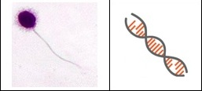
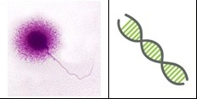
نحوه آنالیز:
اسپرم های دارای شکست
اسپرم های نرمال

Slide 14
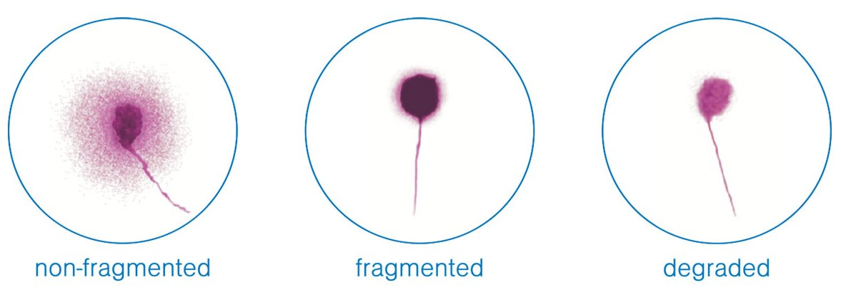

Slide 15
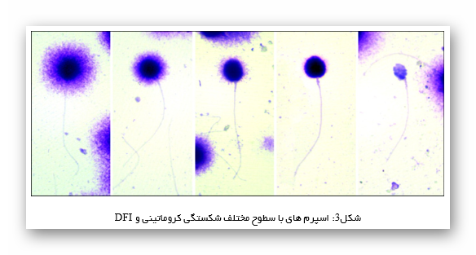

Slide 16
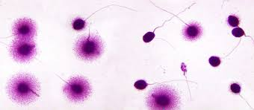
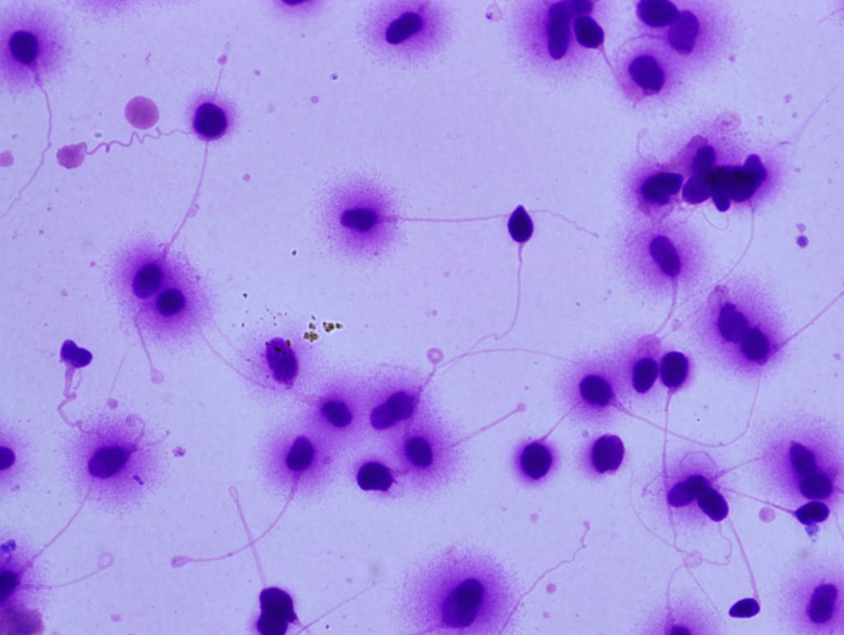

Slide 17
محدوده نرمال:
نمونه های با SDF کمتر از 15 درصد: نمونه با میزان شکست خیلی پایین ارزیابی شده و رتبه خوب به آن تعلق می گیرد
نمونه های با SDF بین 15-30 درصد: نمونه با میزان شکست پایین ارزیابی شده و رتبه متوسط به آن تعلق می گیرد
نمونه های با SDF بالای 30 درصد: نمونه با میزان شکست بالا ارزیابی شده و رتبه غیر طبیعی به خود می گیرد.

